Slide 1
Wireframe
+
prototype

Slide 2
À PROPOS DU PROJET
Ce projet est une présentation sur le wireframing et le prototypage + les différents outils “Tools”
Réalisé Par : Achraf Gouriani Said JOUETETE Ismail LOUGDALI

Slide 3
01
02
03
04
05
06
les outils du wireframing/ prototypage
ABOUT THE PROJECT
La realisation des WireFrame + Prototype + Mockup
CONDITIONS PRINCIPALES
expliquer et comprendre le fonctionnement du WireFrame et du prototype
PROJECT GOALS
Valider la competence
Du simplon
Etapes de
PROJECT
OUR TEAM
Présentation des outils “Tools”
Présentation WireFrame & Prototype
Achraf
Said
ismail

Slide 4
les outils du wireframing/ prototypage

Slide 5

JustInmind

Slide 6
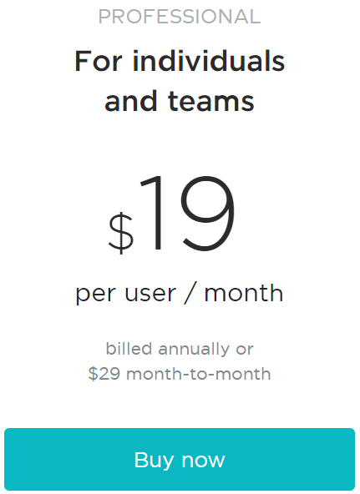
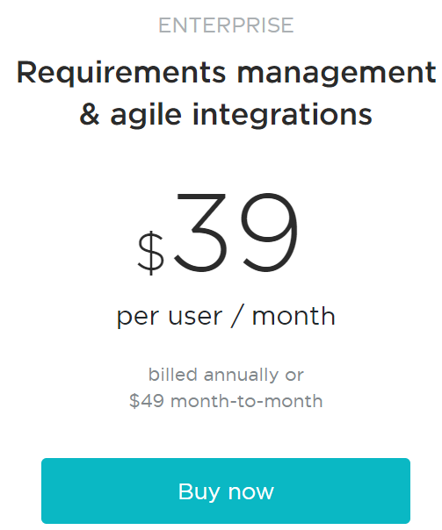
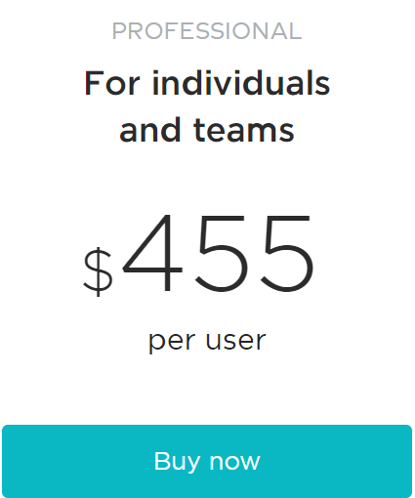
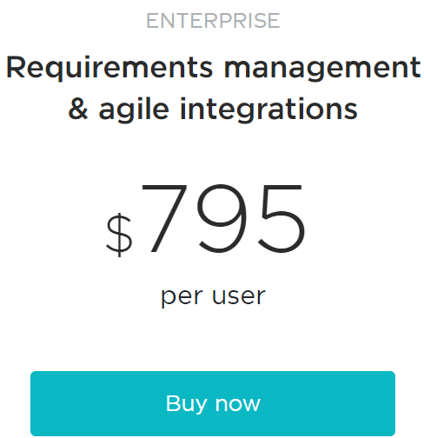
JustInmind
a propos
Licence
L'outil de prototypage Justinmind est un outil de création de prototypes d'applications Web et mobiles.
Il existe deux version du logiciel :
Free
Paid
plans:

Slide 7

BalsamiQ

Slide 8
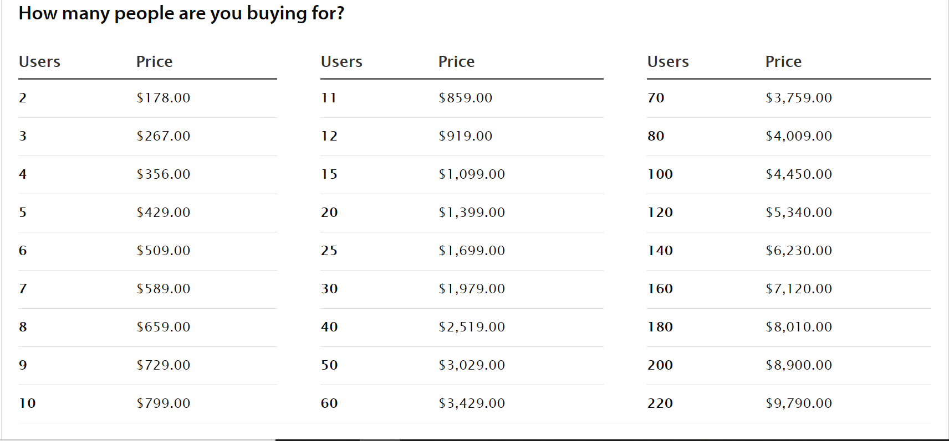
Balsamiq
a propos
Licence
a propos : Balsamiq Studios est un éditeur de logiciel indépendant fondé en mars 2008 par Peldi Guilizzoni, un ancien ingénieur en logiciel Adobe. La maquette Web Balsamiq a été lancée en juin 2008.

Slide 9

Adobe XD

Slide 10
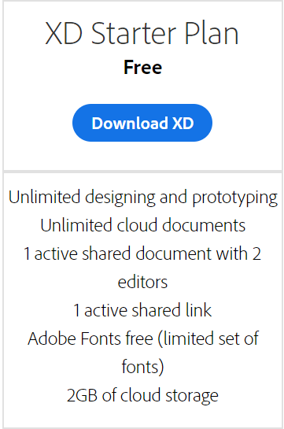
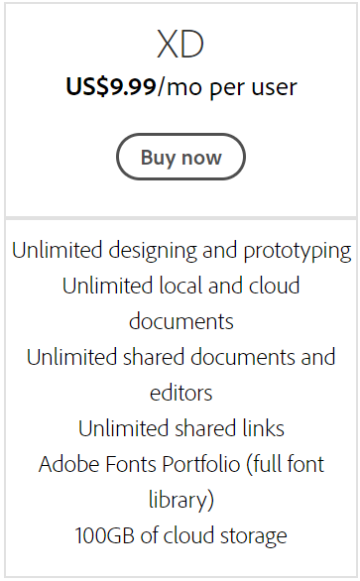
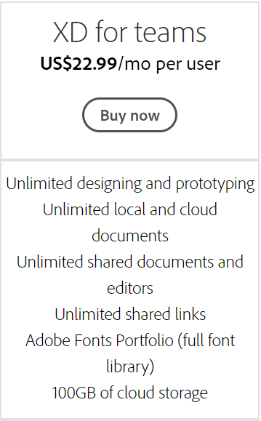
JustInmind
a propos
Licence
Adobe XD est un outil de conception d'expérience utilisateur basé sur des vecteurs pour les applications Web et les applications mobiles, développé et publié par Adobe Inc.
Il existe deux version du logiciel :
Free
Paid
plans:

Slide 11

Famous Studio

Slide 12
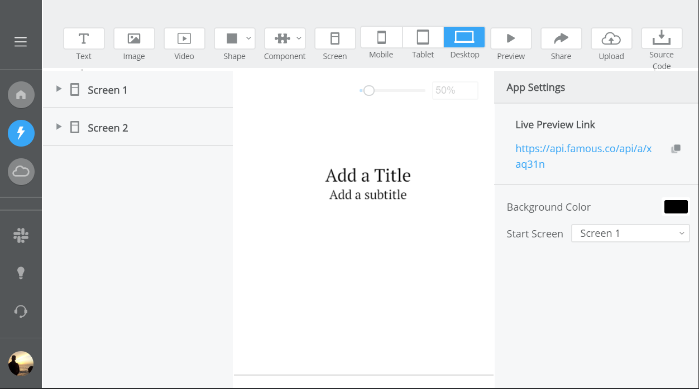
Facilité du travail

Slide 13
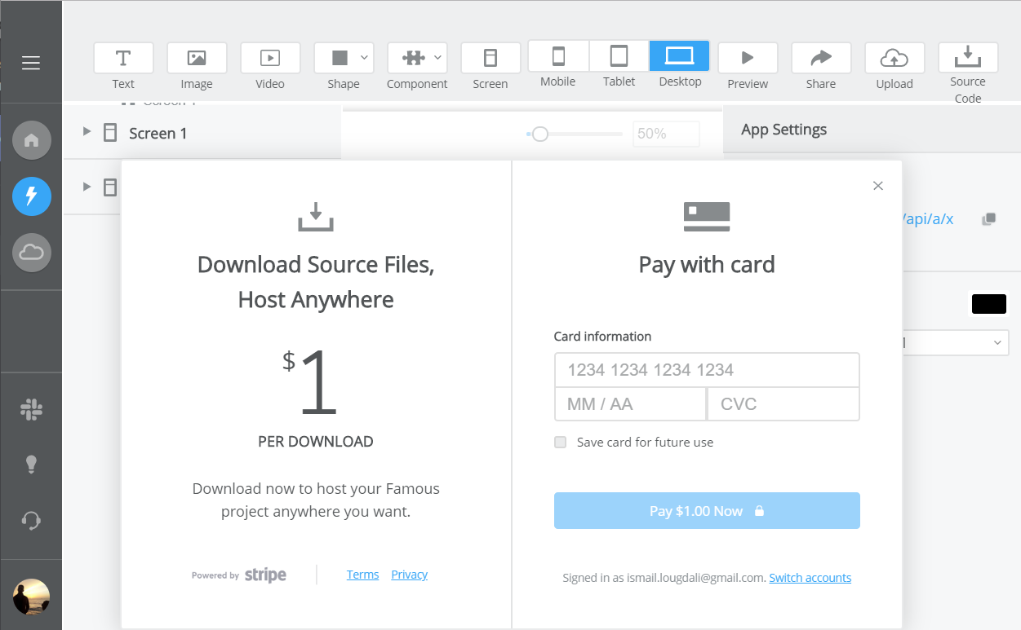
BUDGET

Slide 14
notre PROJECT
WireFrame et ProtoType du restaurant
SHADOWBROOK
iSmail Lougdali à travailler sur la page d'Accueil partie DeskTop
Et partie Mobile
Achraf Gouriani à travailler sur la page du Menu partie DeskTop
Et partie Mobile
Said JOUETETE à travailler sur la page Contact partie DeskTop
Et partie Mobile

Slide 15
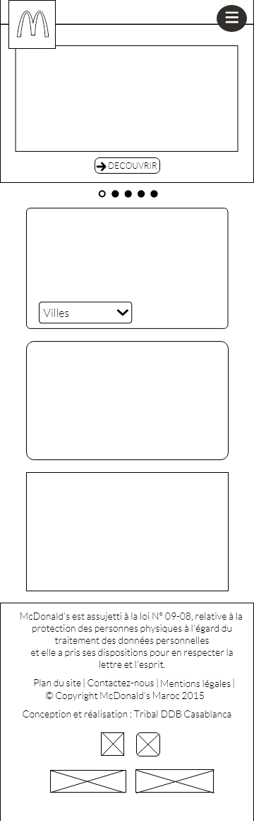
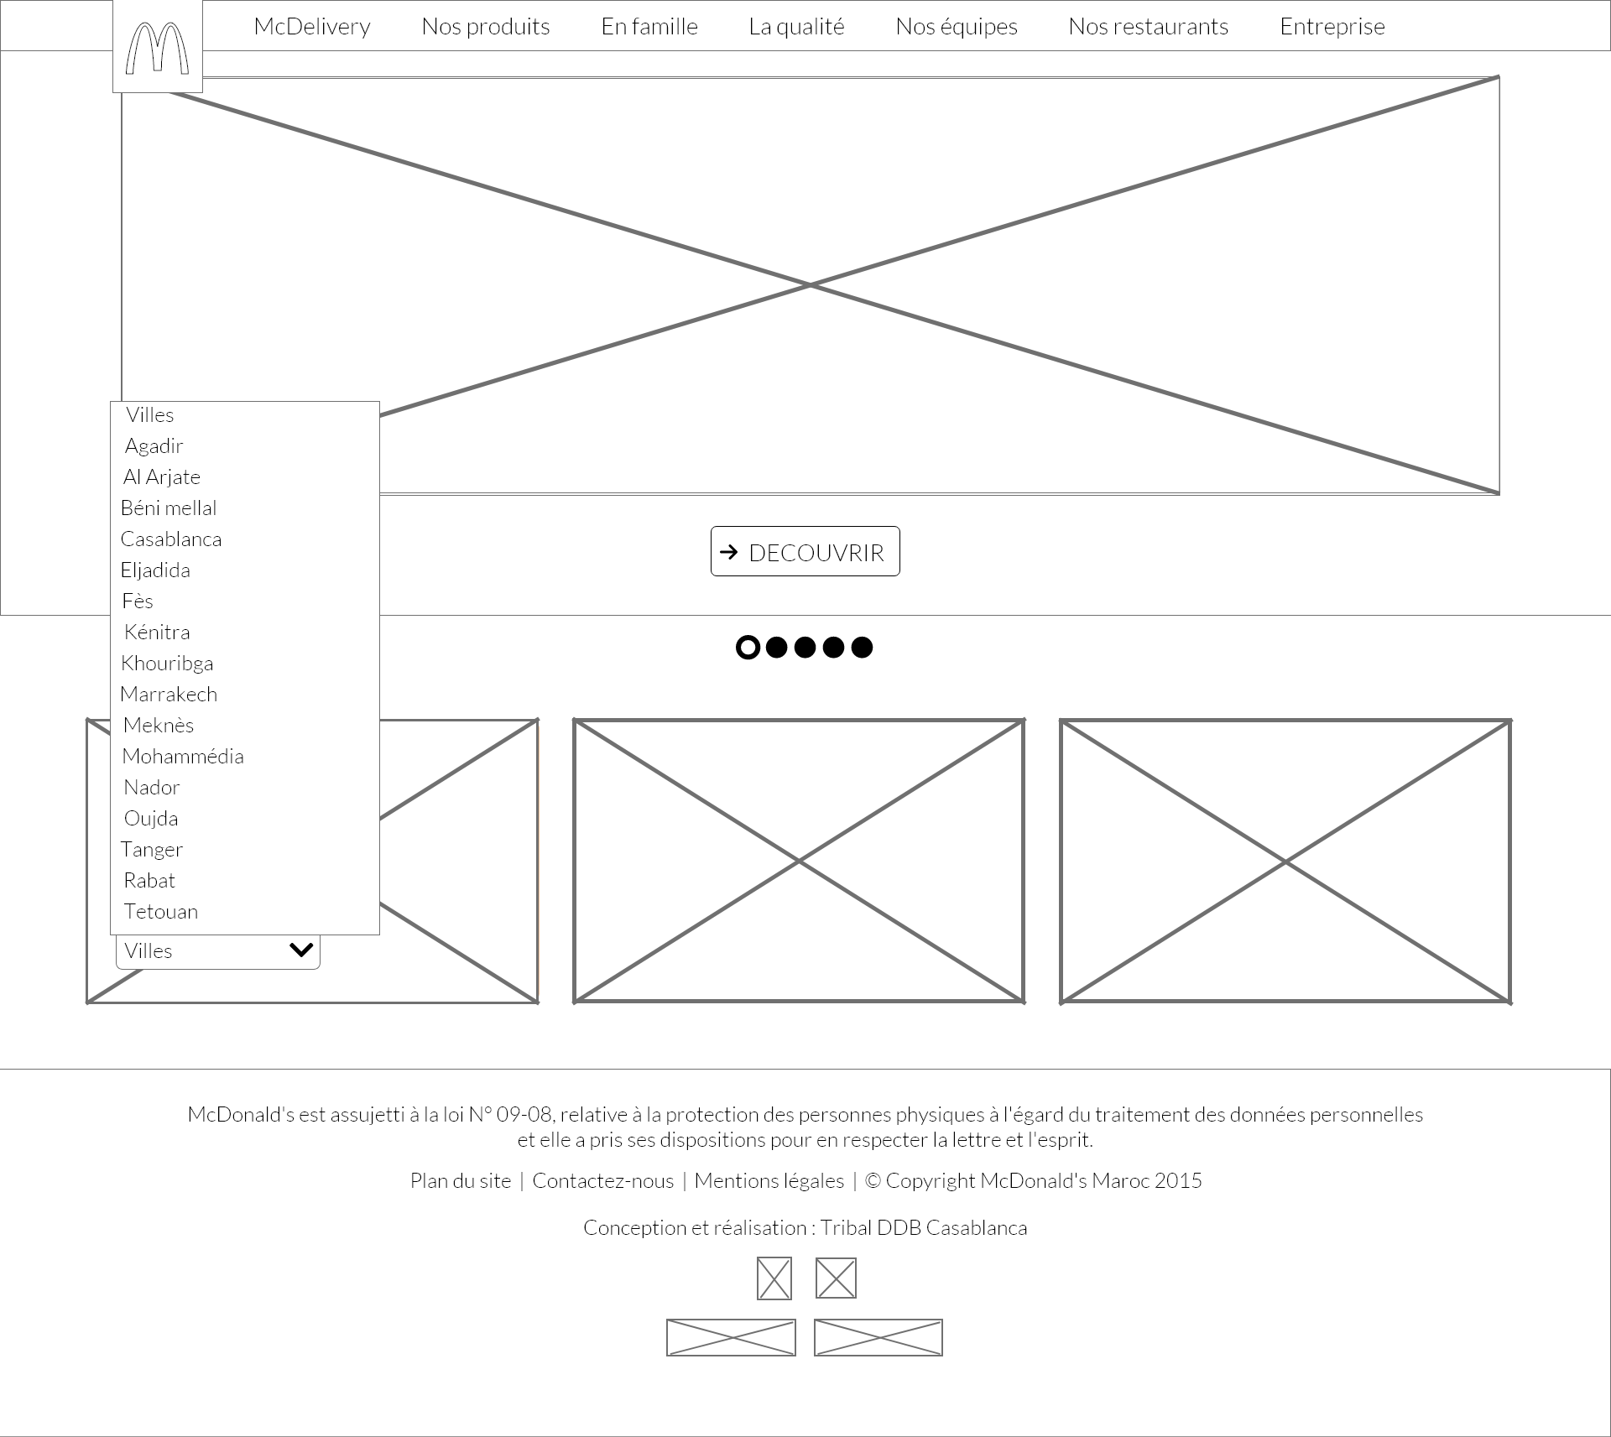
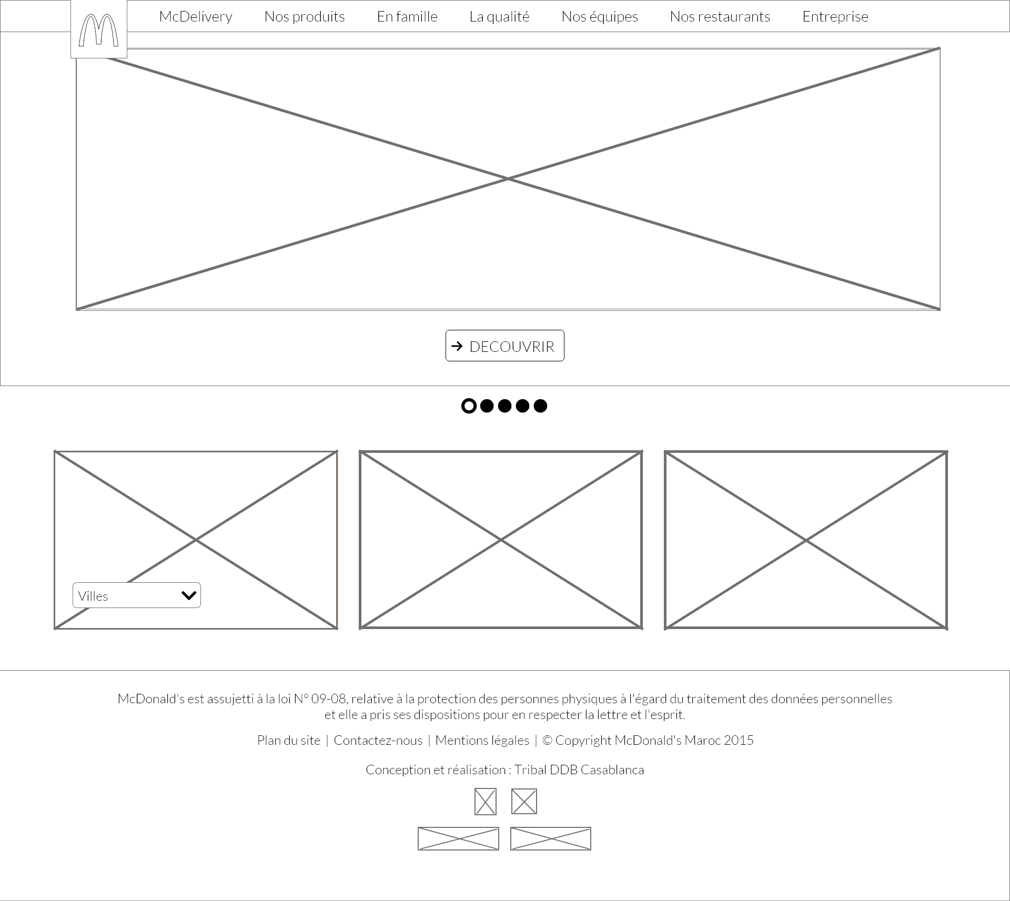
la page d'accueil
“DeskTop”
Wireframe
la page d'accueil
“Mobile”
Said JOUETETE

Slide 16
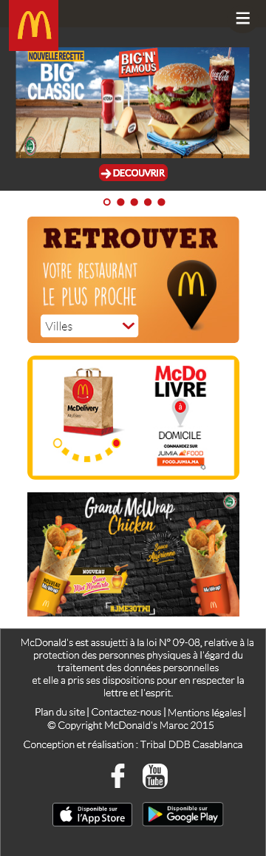
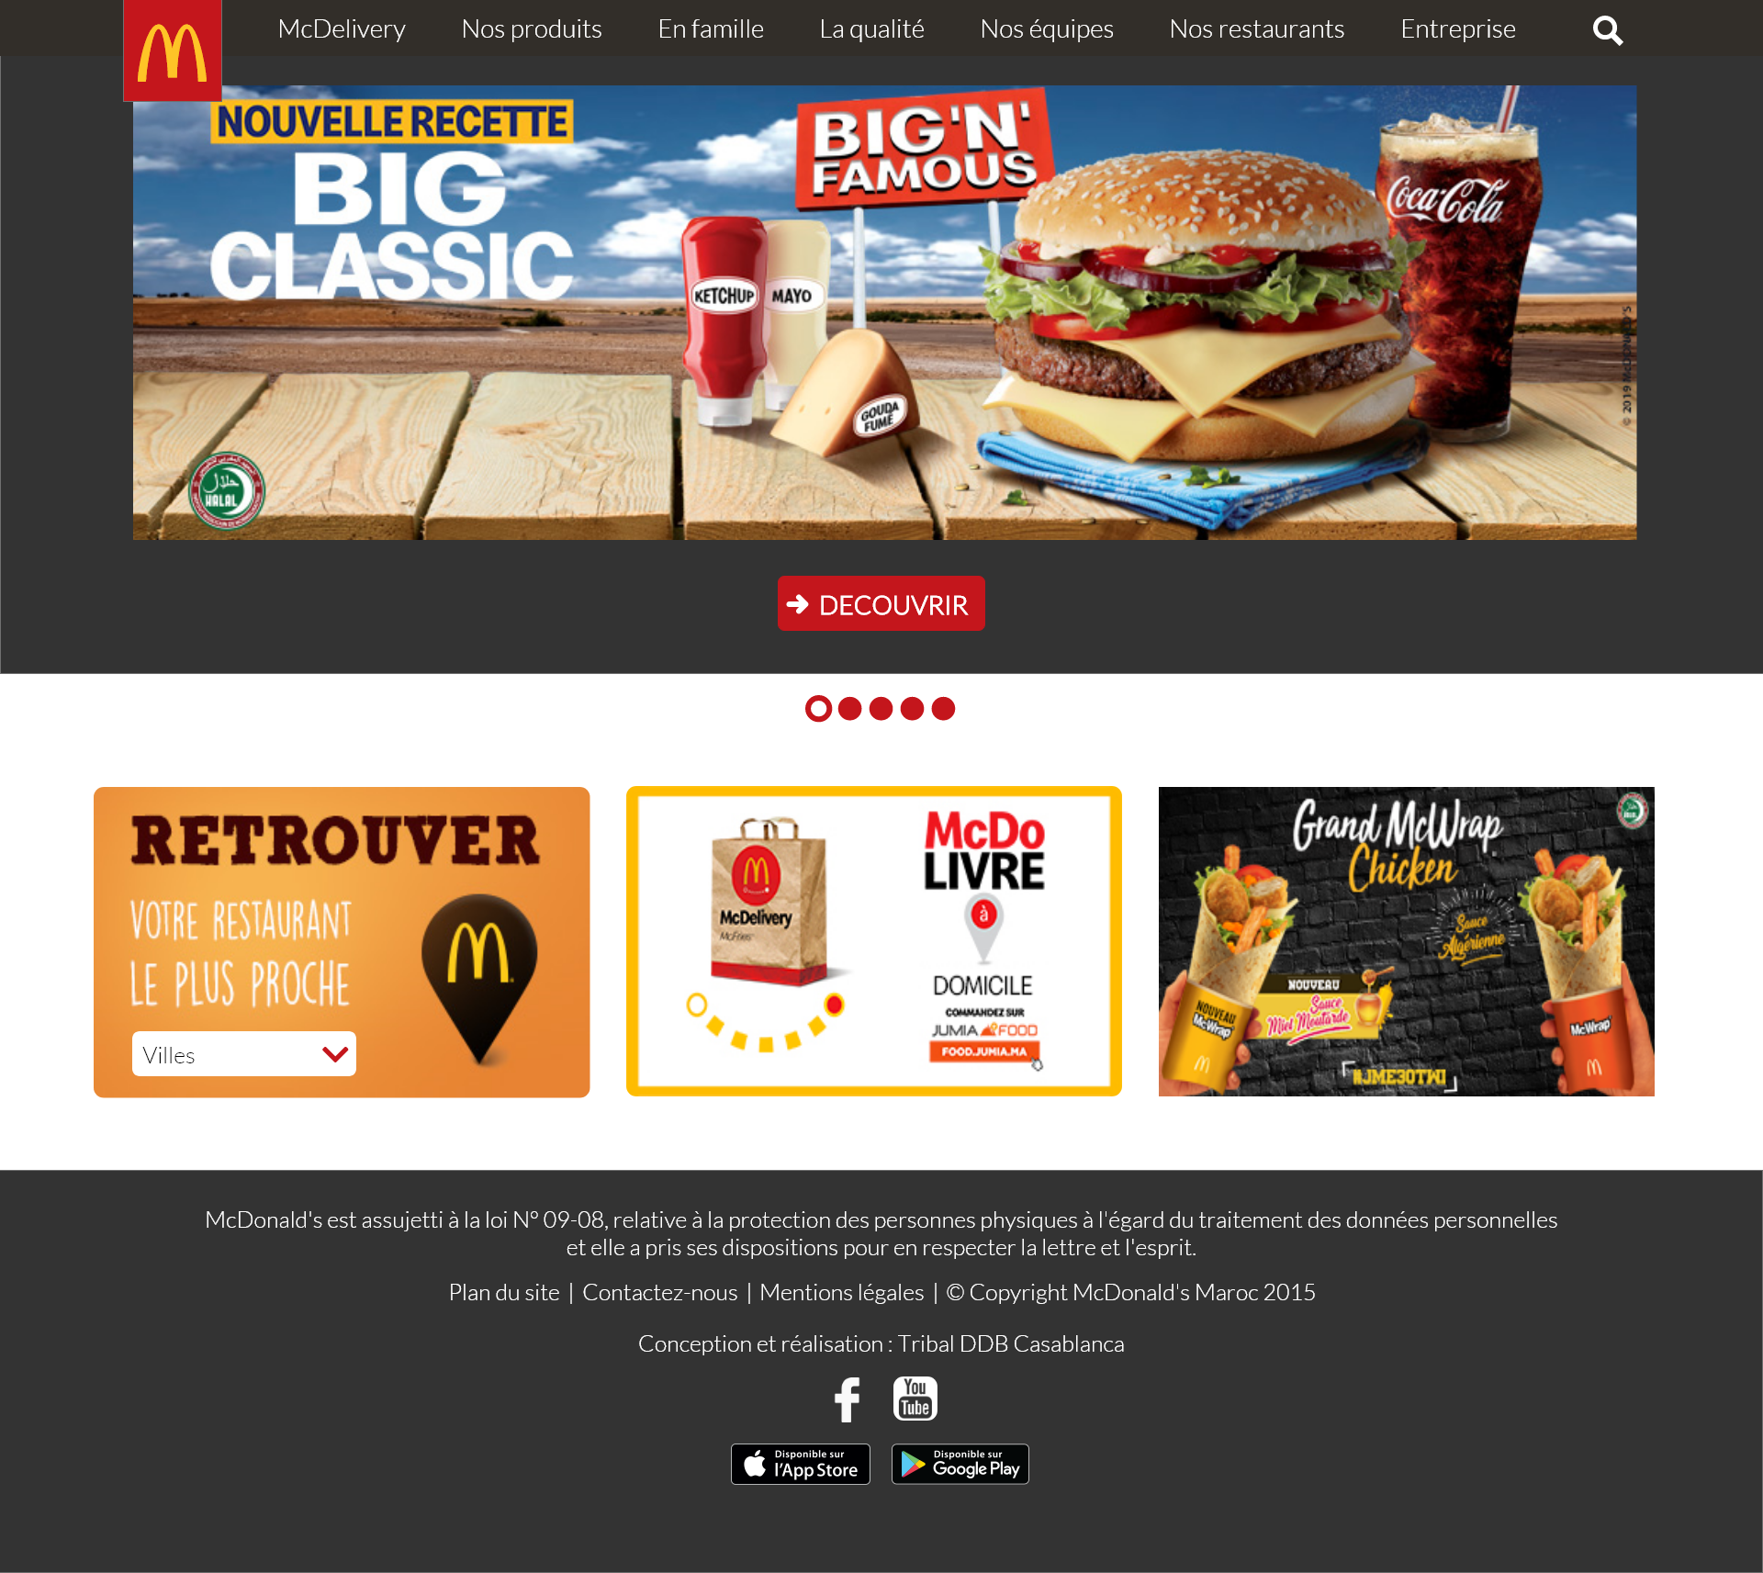
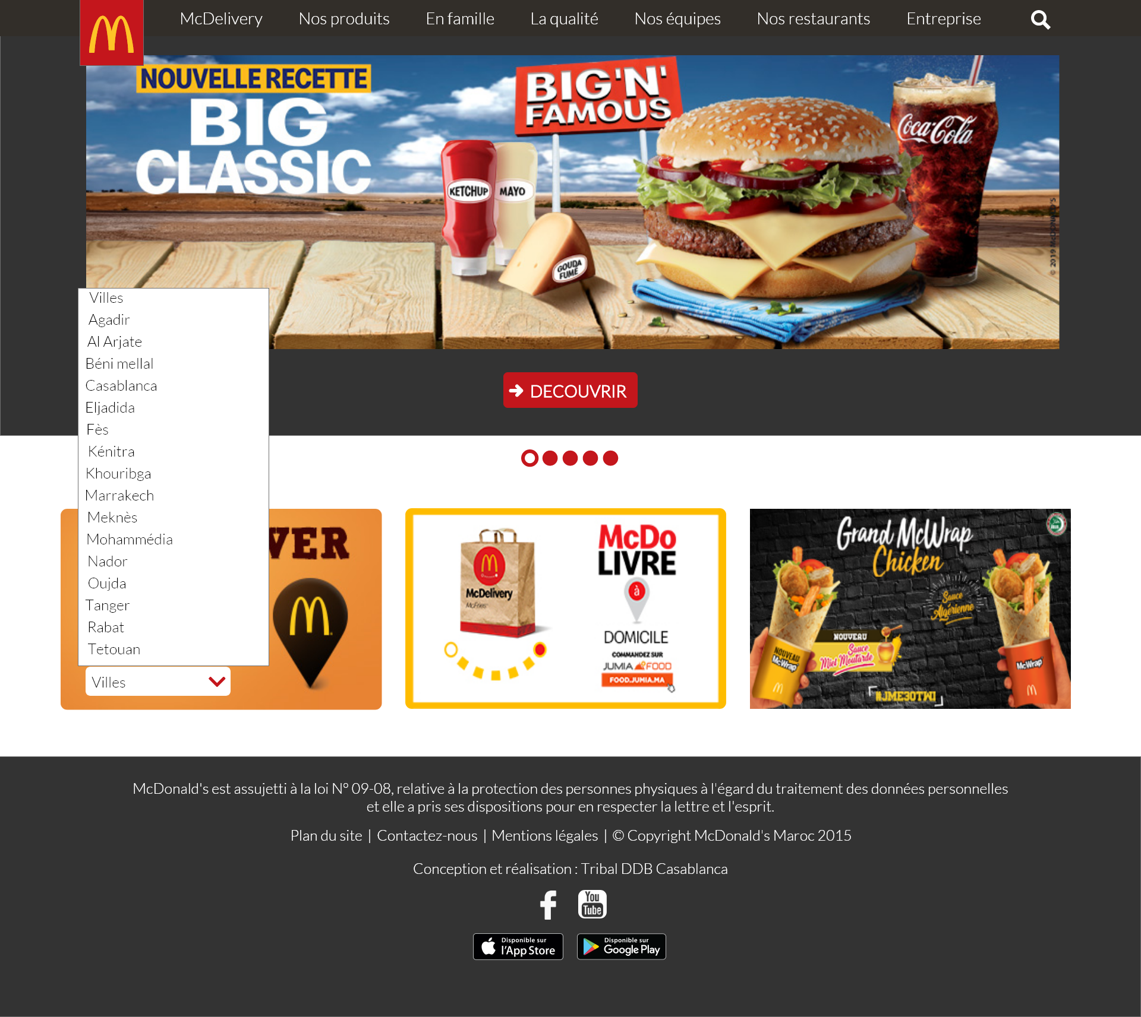
la page d'accueil “Mobile”
la page d'accueil
“DeskTop”
ProtoType
Said JOUETETE

Slide 17
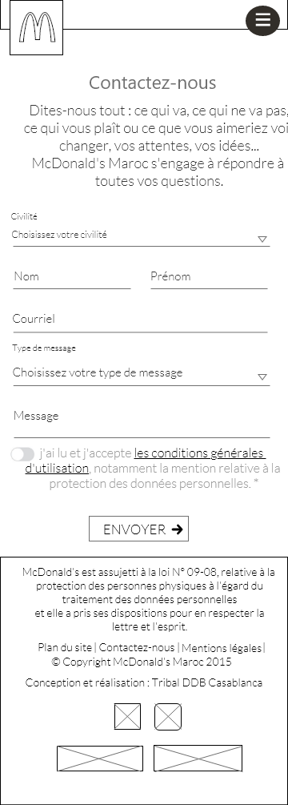
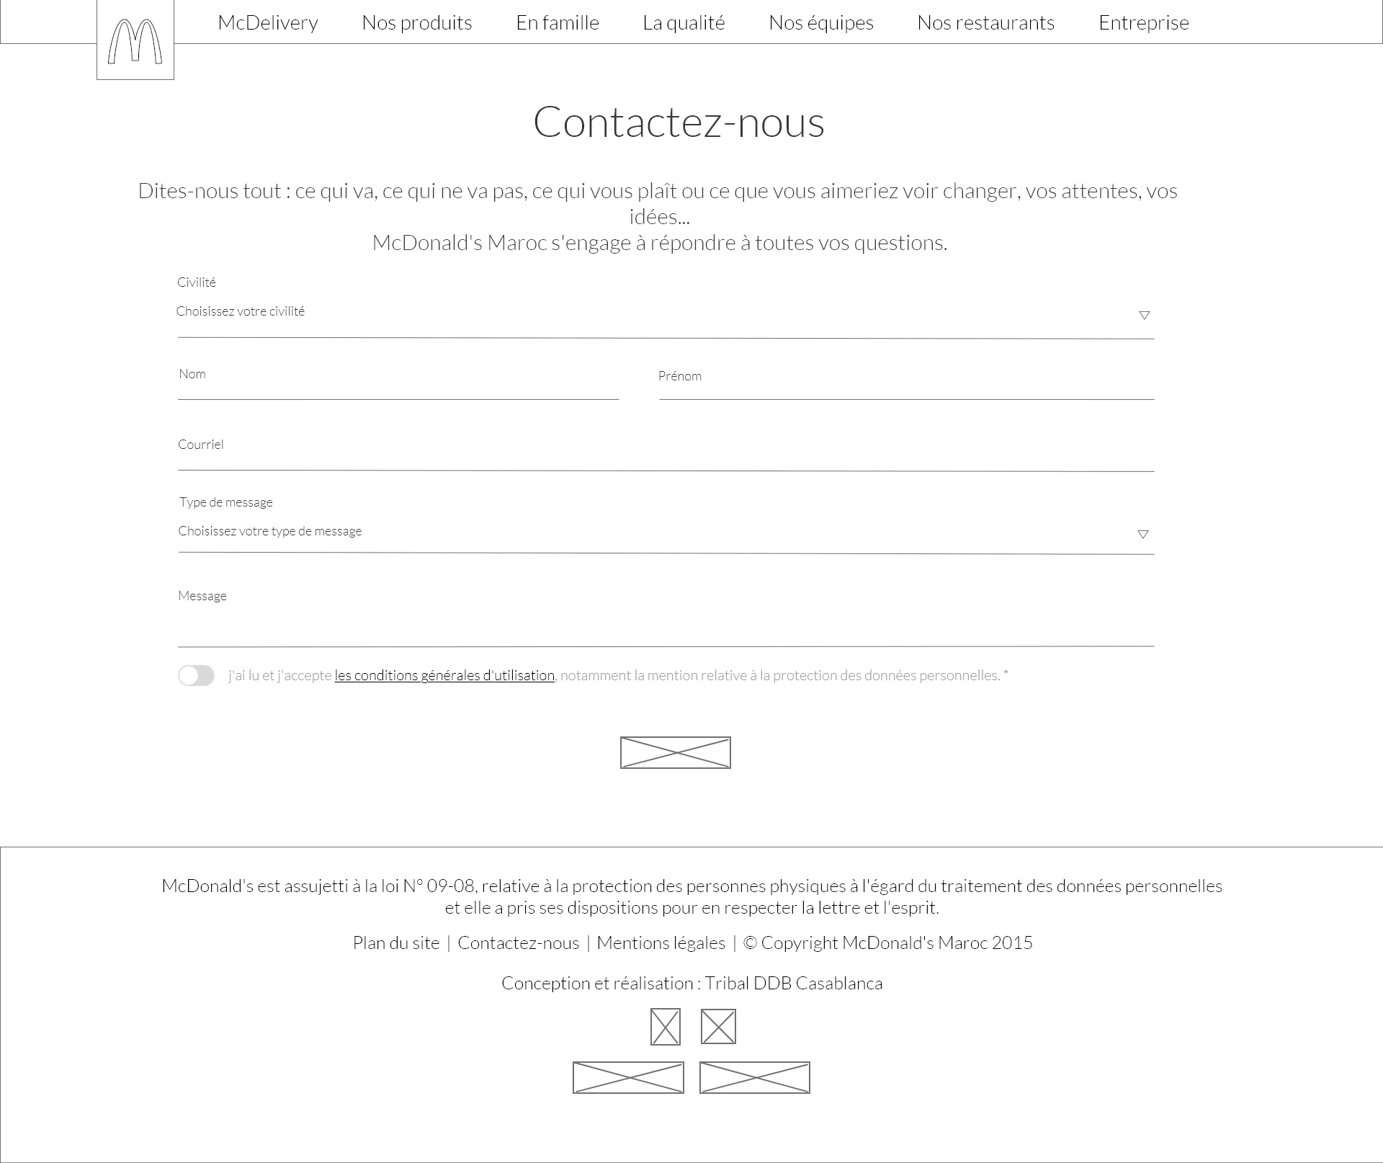
la page de menu
“DeskTop”
la page de menu
“Mobile”
Wireframe
Achraf Gouriani

Slide 18
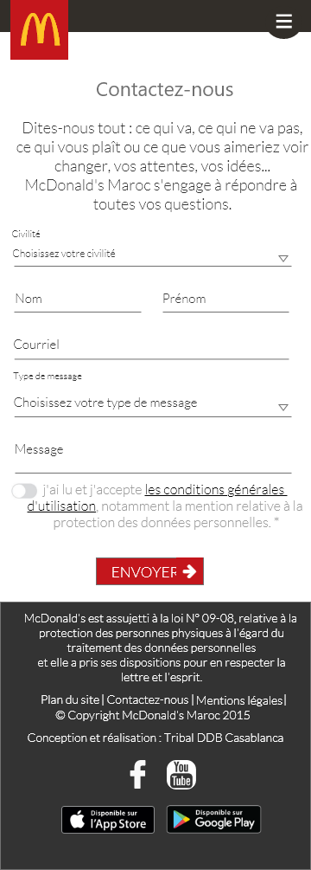
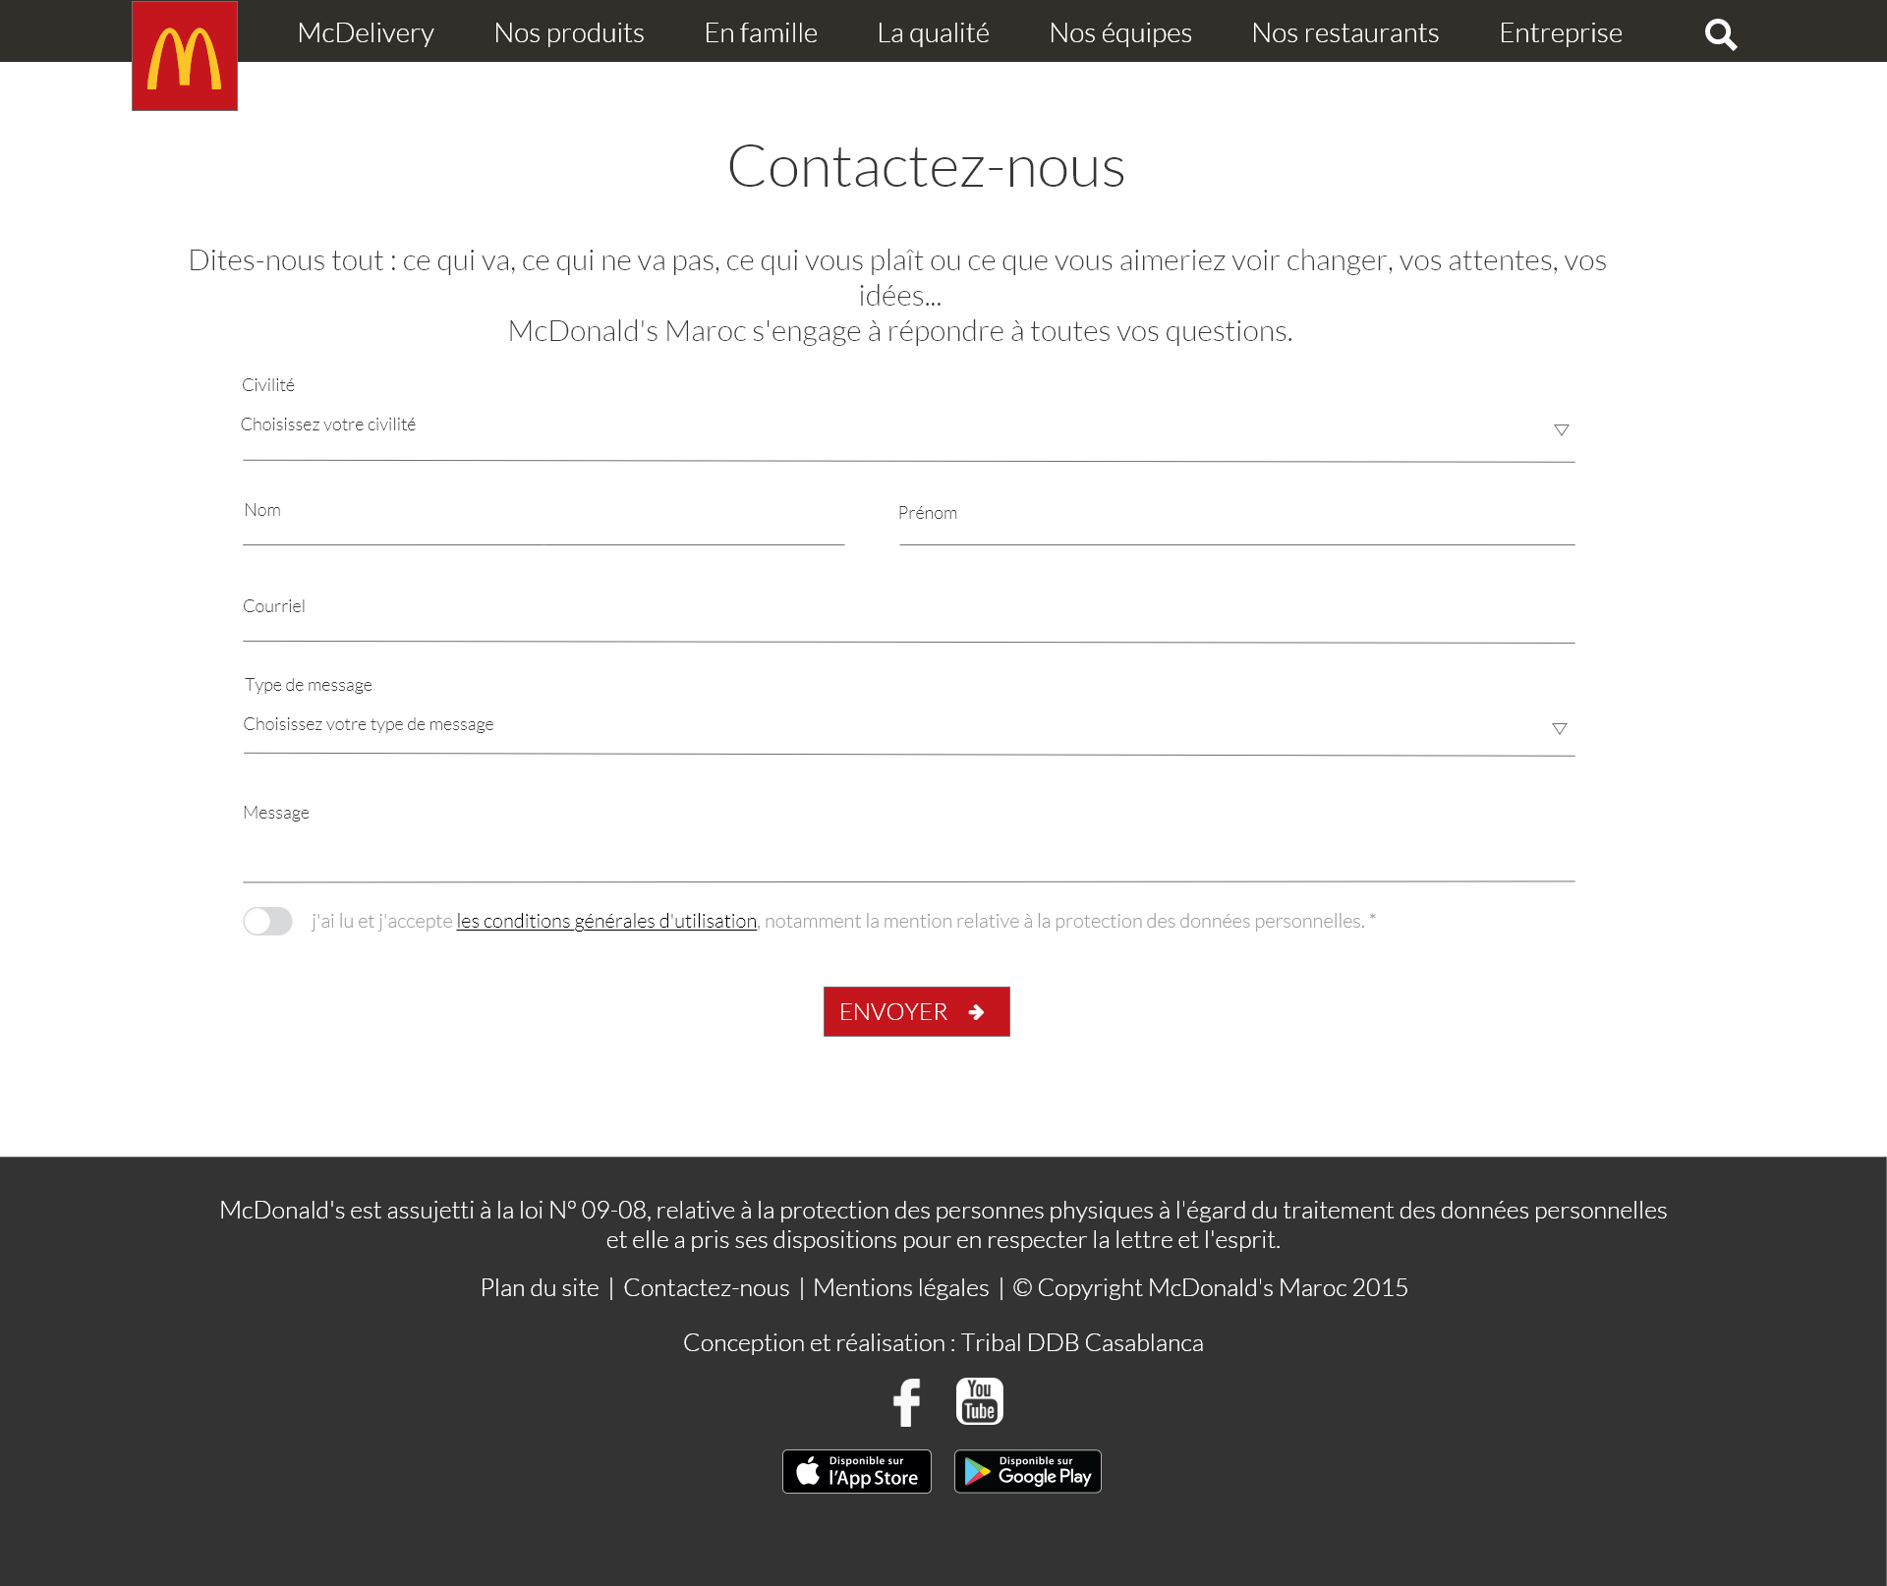
la page de menu
“DeskTop”
la page de menu
“Mobile”
Prototype
Achraf Gouriani

Slide 19
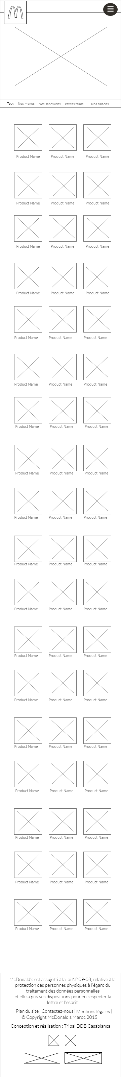
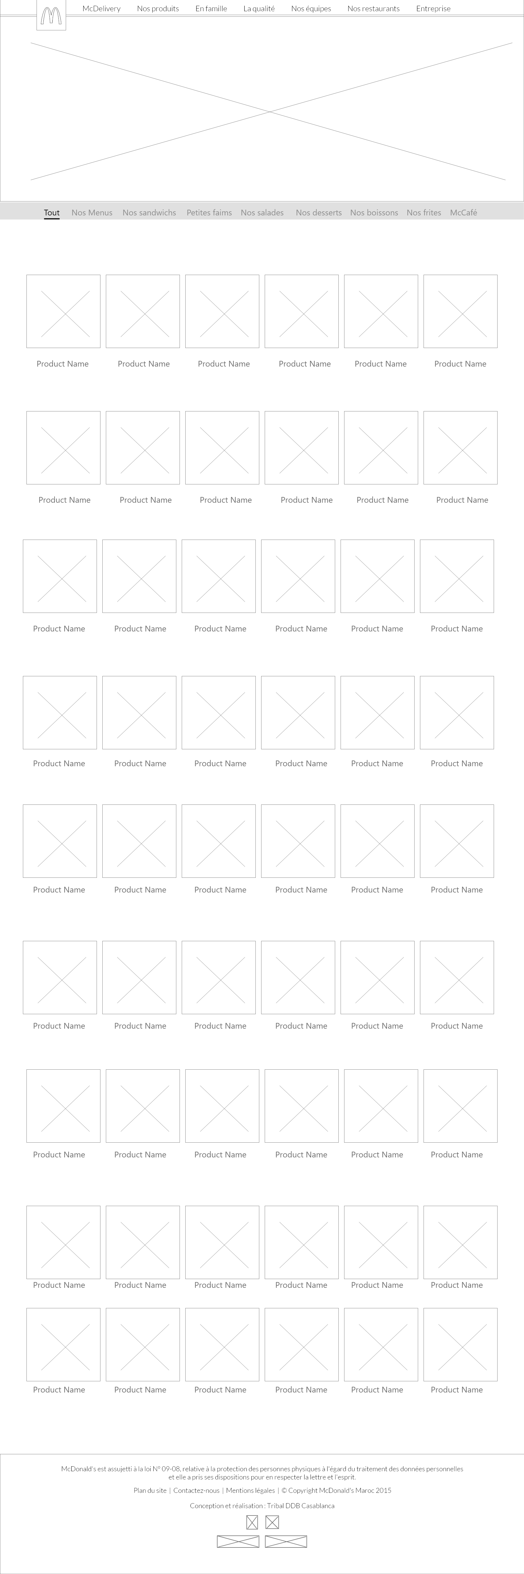
la page de contact
“DeskTop”
la page de contact
“mobile”
Wireframe
iSmail Lougdali

Slide 20
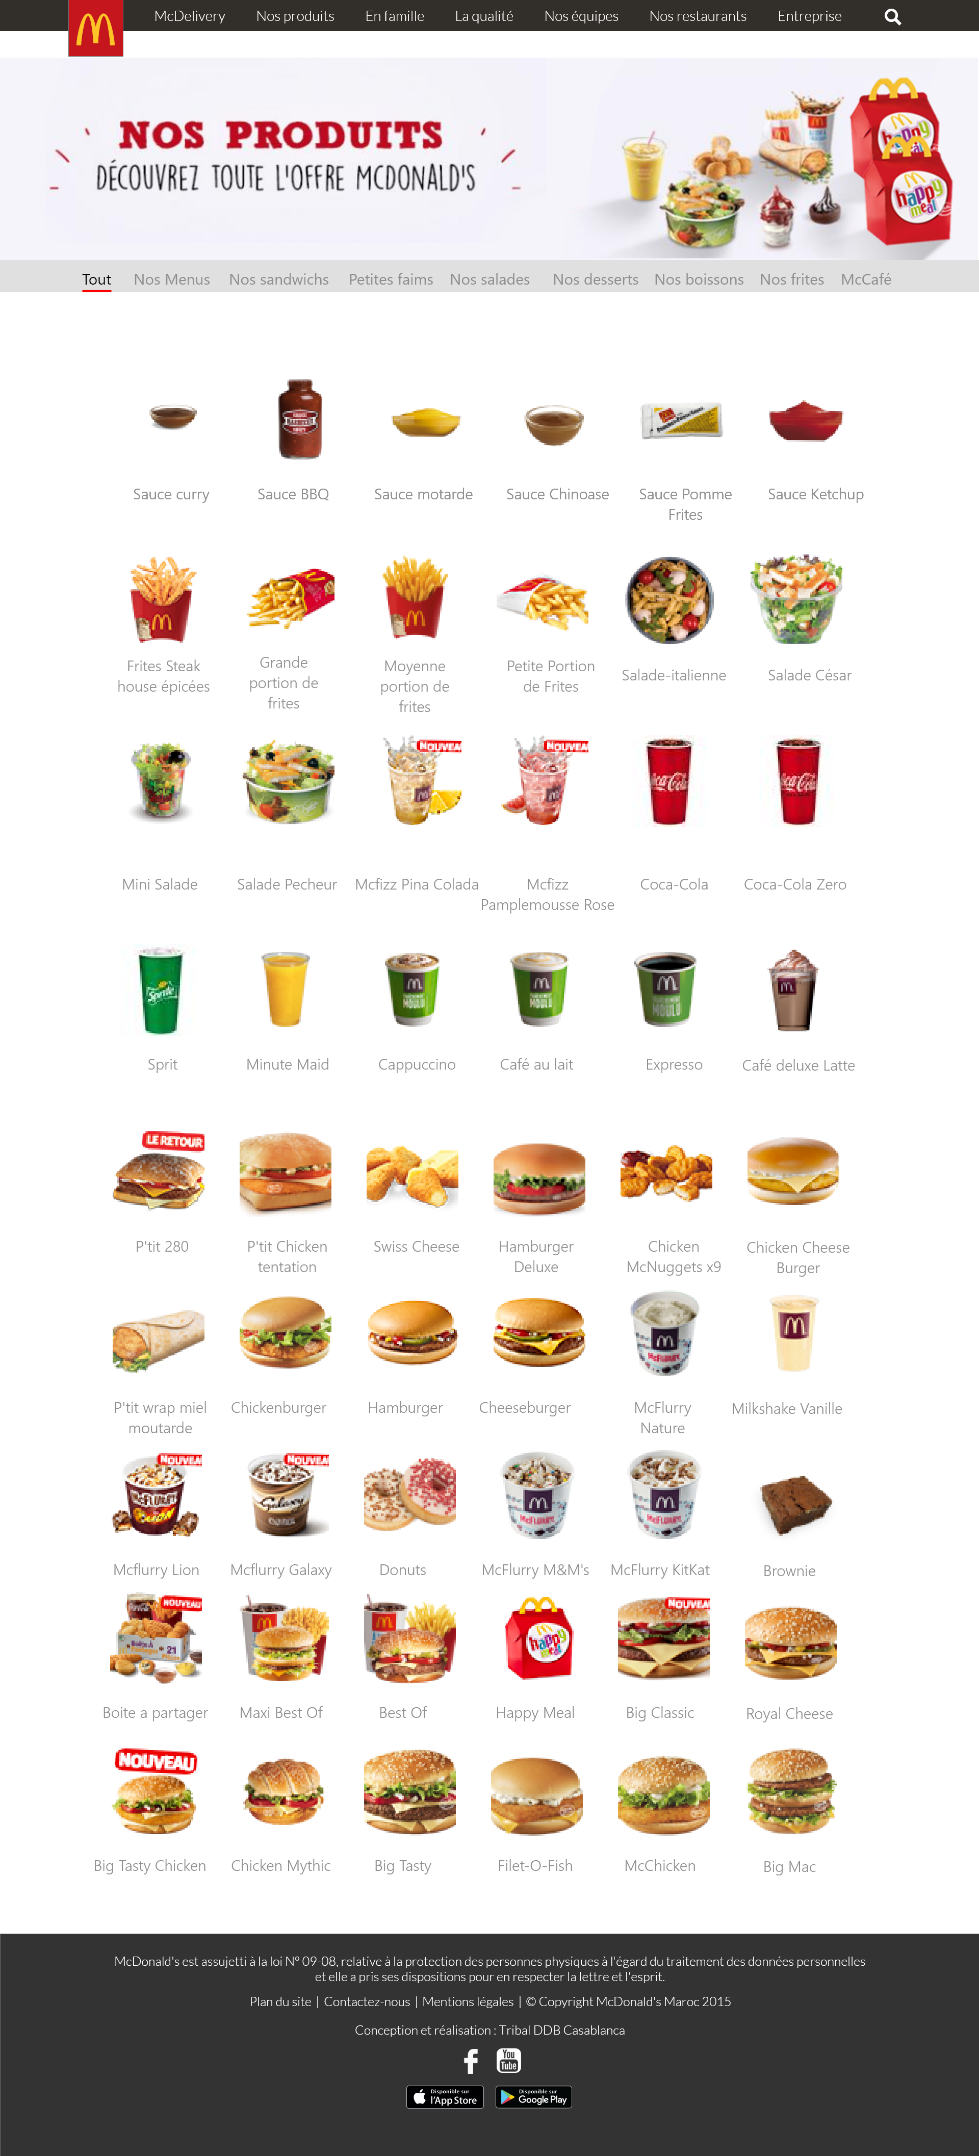
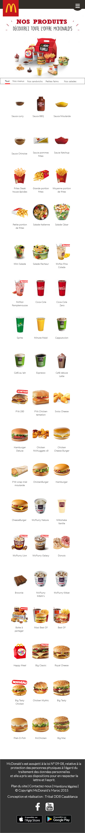
la page de contact
“DeskTop”
la page de contact
“mobile”
Prototype
iSmail Lougdali

Slide 21
présentation de liaison schématisé

Slide 22
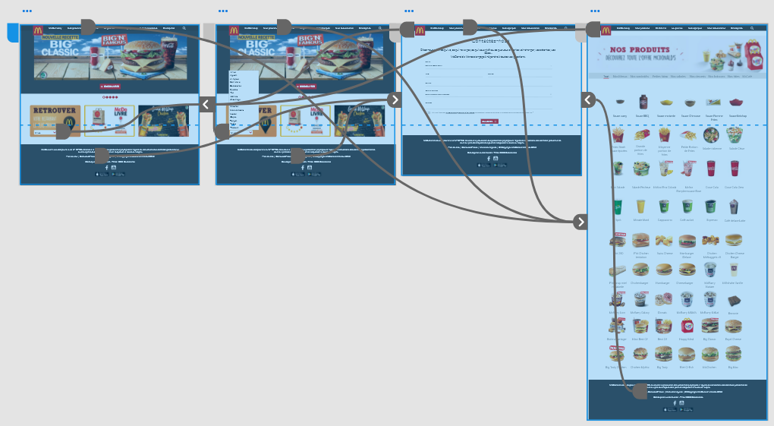
Sur DeskTop

Slide 23
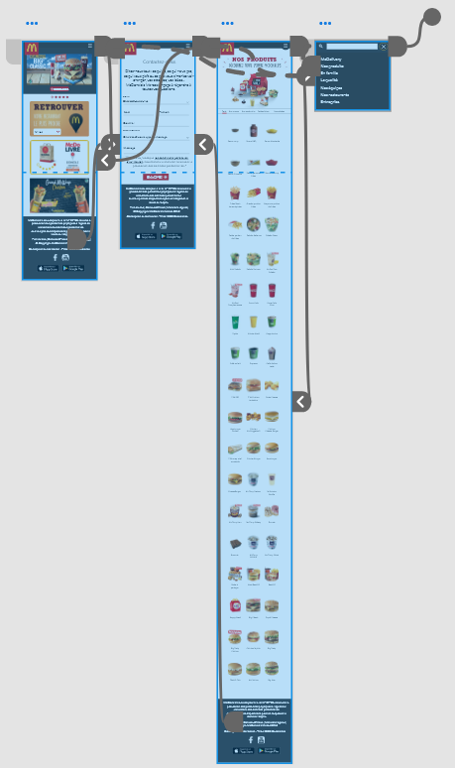
Sur mobile

Slide 24
présentation des Mockups

Slide 25
Le lien ver le site d'origine
http://www.mcdonalds.ma

Slide 26
THANKS
Est-ce que quelqu'un a des questions?

